Slide 1
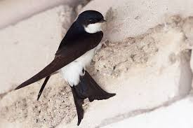
Nome da escola E. B. 1 da Venda do Pinheiro
Concelho Mafra
Foto da espécie
Nome vulgar Andorinha-dos-beirais
Nome científico Delichon urbicum
Estatuto de conservação Bastante abundante
Alimentação Insetos
Distribuição Geográfica É encontrada de norte a sul de Portugal durante a primavera e o verão.
Ameaças/curiosidades Fazem os ninhos nos beirais das casas. As andorinhas são um símbolo de liberdade porque são incapazes de viver em cativeiro e apenas se reproduzem em estado selvagem.
Foto da espécie

